Slide 1
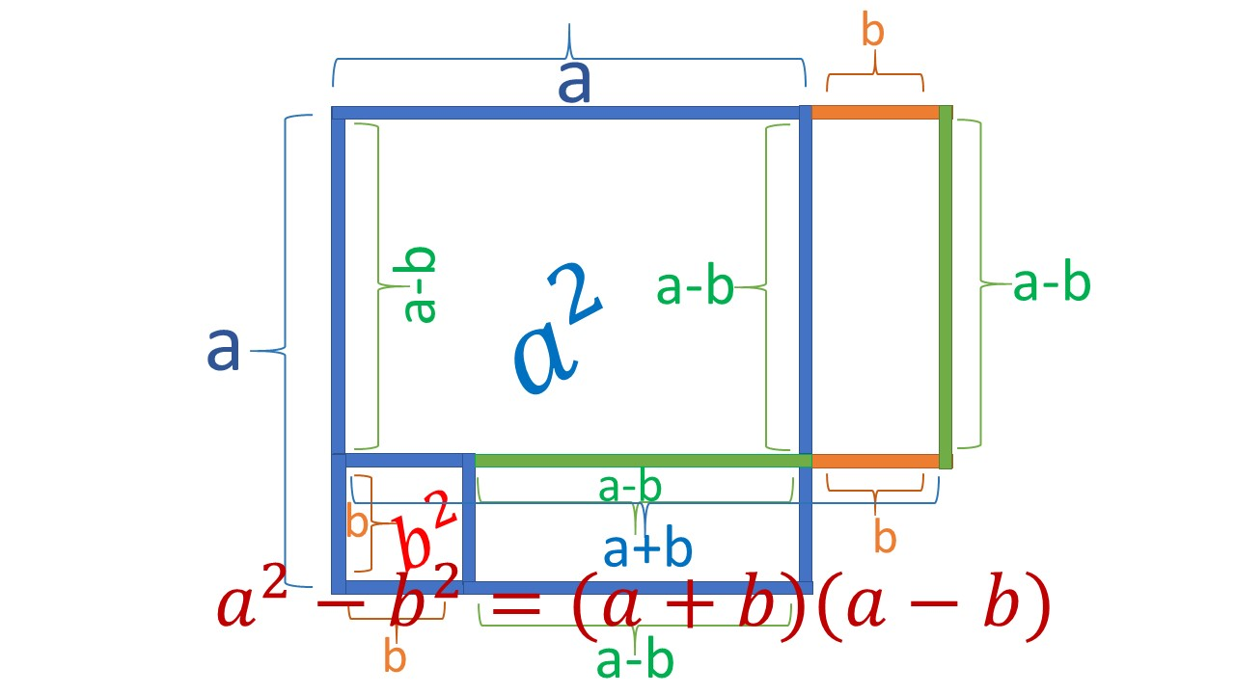
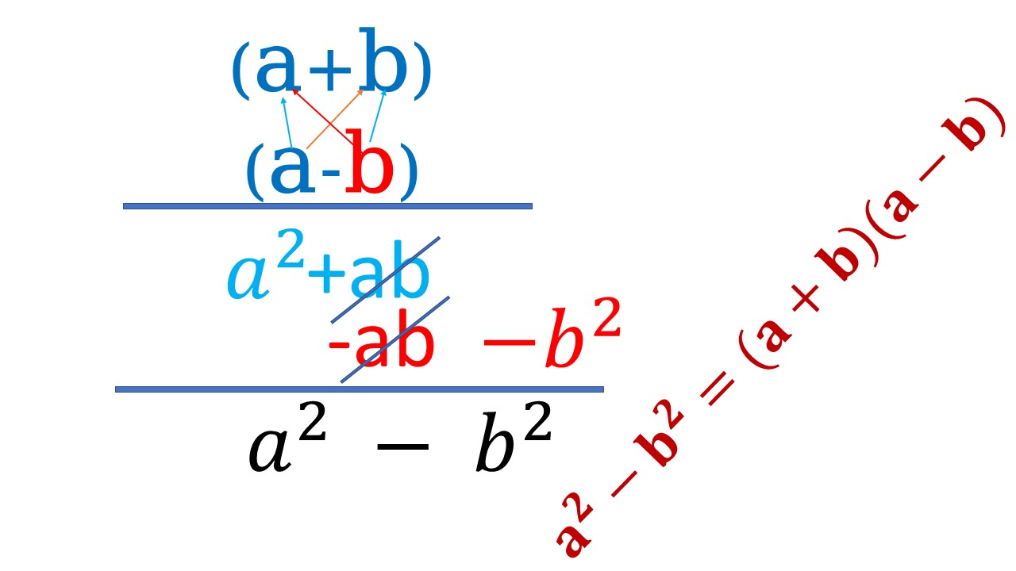
স্বা
গ
ত
ম

Slide 2
আজকের ক্লাসে যা শিখতে পারবে।
$a^{2}−b^{2}=\left(a+b\right)\left(a−b\right)$সূত্রটি গাণিতিক ও চিত্র
দ্বারা প্রমান করতে পারবে।
 সুত্রটির গাণিতিক সমস্যা সমাধান করতে পারবে।

Slide 3
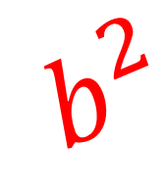
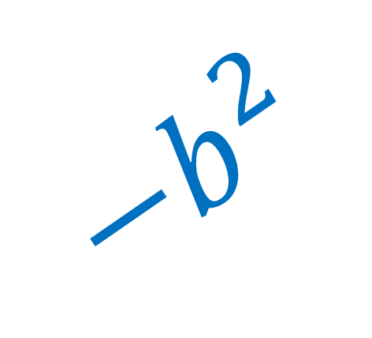
b
a
$${−b}^{2}$$
a-b
$$a^{2}$$
a-b
a-b
a
a-b
b
$$b^{2}$$
a+b
b
$$a^{2}−b^{2}=(a+b)(a−b)$$
b
a-b

Slide 4
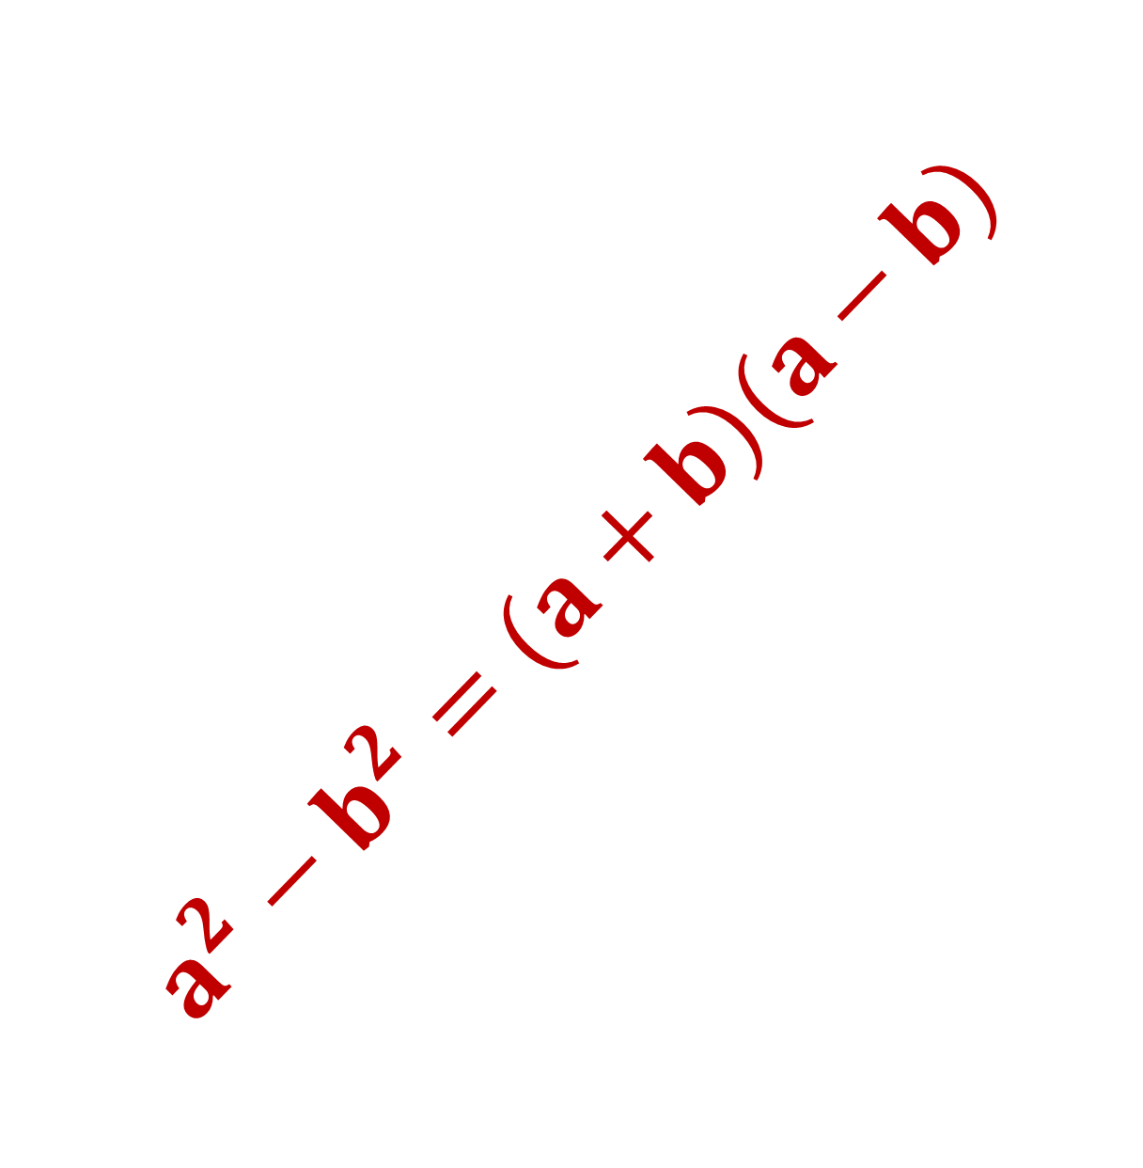

(a+b)
(a-b)
$$a^{2}$$
+ab
-ab
$$−b^{2}$$
$$a^{2}−b^{2}=(a+b)(a−b)$$
$$a^{2} − b^{2}$$

Slide 5
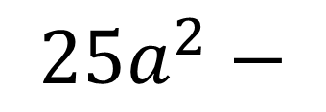
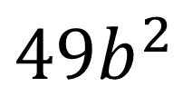
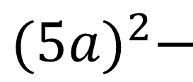
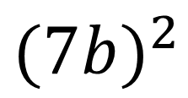
সূত্রের সাহায্যে গুণফল নির্ণয় করি:
($5a+7b)$(5a – 7b)
=
$${(5a)}^{2}−$$
$${(7b)}^{2}$$
=
$${25a}^{2}−$$
$${49b}^{2}$$

Slide 6
বাড়ির কাজ :
প্রমান কর যে,
$$\left(a+b\right)\left(a−b\right)\left(a^{2}−b^{2}\right)=a^{4}−b^{4}$$

Slide 7
Thans for watching video.

